Slide 1

CHỊU 3 NỖI KHỔ ĐỔI CUỘC ĐỜI

Slide 2

Trong cuộc sống, người thành công và tiến xa nhất không hẳn là người chỉ biết chăm chỉ mà còn là những người biết nỗ lực, chấp nhận việc "chịu đựng" và vượt qua các nỗi gian nan. Người thành công tin rằng, đau khổ là một lẽ tất yếu trong cuộc sống và là thử thách giúp họ lớn mạnh, vững vàng hơn từng ngày.
Tuy nhiên, nhiều người cũng chỉ biết đâm đầu làm việc quần quật cả ngày mà không có mục đích hay chỉ để thỏa mãn câu nói: "Tôi đã làm việc chăm chỉ". Kết quả là dù trải qua nhiều gian nan, mất rất nhiều công sức nhưng không phải ai cũng đạt được thành công thực sự.
Một giáo sư Tâm lý của đại học ĐH Harvard từng nói trong một bài phát biểu: "Muốn trở thành tầng lớp thượng lưu, bạn phải chịu đựng được những nỗi đau của tầng lớp thượng lưu". Khi chủ động chịu 3 nỗi "khổ đau" sau, cuộc sống của bạn về sau sẽ ngày càng khởi sắc.

Slide 3

1. Tư duy sâu khổ não
Để "rèn luyện sâu", trước hết bạn cần rèn luyện suy nghĩ, tư duy của mình. Ngoài làm việc một cách chăm chỉ, những người ưu tú thường dành nhiều thời gian để suy nghĩ, đặt tâm trí trong từng việc nhỏ và nỗ lực một cách có tính toán hơn cả.
Trước khi bắt tay vào bất cứ việc gì, hãy dành thời gian suy nghĩ về mục đích và phương pháp thực hiện, sau đó lên kế hoạch thực hiện. Nếu chúng ta không có bất kỳ kế hoạch nào cho cuộc sống và công việc, bạn sẽ chỉ rơi vào vòng luẩn quẩn "càng bận càng nghèo - càng nghèo càng bận".

Slide 4
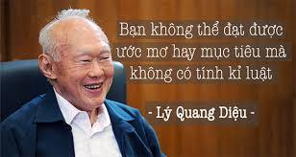
2. "Chịu đựng" kỷ luật tự giác
Tầm quan trọng của kỷ luật tất cả chúng ta đều "nằm lòng", thậm chí còn không ngừng tìm kiếm cách để có lối sống kỷ luật. Thế nhưng thực tế, ít ai có thể tuân thủ bởi khó khăn trong việc duy trì việc làm tốt mỗi ngày.
Kết quả từ sự kỷ luật tự giác sẽ khó có thể thấy một sớm một chiều nhưng giống như lãi kép, bạn sẽ cảm nhận được "vị ngọt" xứng đáng theo thời gian. Hãy hiểu bản thân cần rèn luyện, chịu đựng việc tự giác kỷ luật để thành công.

Slide 5

3. Chịu học hỏi
Nếu không học tập nghiêm túc, bạn sẽ mất đi nhiều quyền lựa chọn trong cuộc sống. Một cuộc khảo sát về những điều con người hối tiếc nhất. Xếp hạng đầu tiên là lựa chọn "Khi còn trẻ ham chơi, không chăm học nên hiện cuộc sống vô cùng nhàm tẻ".
Nhiều người khi còn ở độ tuổi đi học thường lựa chọn sự thoải mái nhất thời, cùng bạn bè vui chơi để không bị bỏ lại một mình. Người có khả năng tự học, sẵn sàng từ bỏ một vài cuộc vui để tập trung học tập, không ngừng nỗ lực mới luôn là người tiến xa nhất.

Slide 6

4 THÓI QUEN TIÊU CỰC CỦA NGƯỜI KÉM HIỆU QUẢ

Slide 7

1. SUY NGHĨ QUÁ NHIỀU
Việc suy nghĩ chu đáo, có kế hoạch rõ ràng và cụ thể cho một việc gì đó là điều cần thiết. Tuy nhiên, ở những người kém hiệu quả, biểu hiện trước tiên nhất khiến cho mọi công việc của họ luôn bị chậm trễ và không như ý muốn chính là do họ suy nghĩ quá nhiều. Suy nghĩ quá nhiều về một vấn đề nào đó rất có thể sẽ khiến bạn trở nên căng thẳng và lo lắng. Từ đó, đặt bản thân luôn trong trạng thái thụ động, chẳng bắt tay vào hành động.
Việc đầu tiên để dừng việc này lại là hãy chấp nhận rằng, mình thuộc tuýp người suy nghĩ quá nhiều và nhận thức được điều đó đang ảnh hưởng nghiêm trọng đến hiệu suất công việc và cả tâm lý của bạn. Nhanh chóng ra quyết định tức thì và hành động ngay sau đó. Chỉ có hành động, chỉ những có những bước đi đầu tiên mới khiến những điều bạn nghĩ trở thành sự thật. Hãy hành động và hành động.

Slide 8
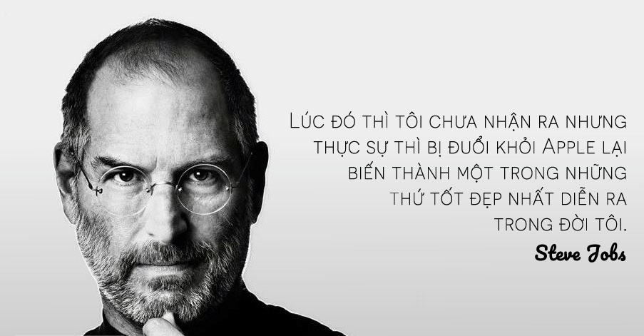
2. CHỦ NGHĨA HOÀN HẢO
Chủ nghĩa hoàn hảo không xấu nhưng đừng để “sự cầu toàn” của bản thân âm thầm phá hủy cuộc đời của mình. Con người sinh ra vốn dĩ là không hoàn hảo. Dù bạn có giỏi đến mấy, xuất sắc đến mấy thì vẫn sẽ có lúc mắc sai lầm, hoặc khi bối cảnh thay đổi mọi sự hoàn hảo mà bạn xây dựng đều trở nên lạc hậu. Sai lầm chính là bệ phóng tốt nhất cho sự tiến bộ. Việc mất quá nhiều thời gian để làm một việc gì đó đôi khi chỉ khiến việc đó trở nên tồi tệ và kém hiệu quả hơn.
Bạn cần phải ý thức được vấn đề này ngay khi bạn nhận ra mình đang làm một điều gì đó quá mức cần thiết và nó đang ảnh hưởng đến kết quả công việc và các giá trị của bạn. “Hãy hoàn thành trước khi hoàn hảo”. Khi công việc của bạn đạt ở mức “đã hoàn thành”, tâm trí của bạn sẽ trở nên thỏa mái và giảm được rất nhiều căng thẳng. Từ đó, các ý tưởng tuyệt vời để bổ trợ cho công việc bắt đầu xuất hiện. Lúc này, hãy bổ sung để “hoàn thiện nhất có thể” công việc của bạn. Bạn sẽ gặt được rất nhiều!

Slide 9

3. CHÚA TỂ CỦA NHỮNG Ý TƯỞNG
“Hội chứng quá nhiều ý tưởng” có thể vắt kiệt cả thể xác lẫn tinh thần của bạn. Nhiều ý tưởng đến mức không biết phải làm gì còn tệ hơn việc cạn kiệt ý tưởng. Bạn có bao giờ nhận thấy rằng, khi định làm một điều gì đó bạn luôn nghĩ tới một ý tưởng khác tốt hơn hoặc luôn phải cân đo giữa nhiều ý tưởng khác nhau. Lúc này, thay vì cứ mãi phân vân giữa quá nhiều lựa chọn hãy đánh giá các ý tưởng để tìm ra ý tưởng tốt nhất.
Trước tiên hãy thực tế, hãy gắn các ý tưởng với hiện thực để tìm ra ý tưởng có tính khả nhất. Bên cạnh đó, hãy tham khảo ý kiến người khác, nhất là những người có chuyên môn cao, am hiểu về vấn đề của bạn. Điều cuối cùng và quan trọng nhất là hãy ưu tiên cho ý tưởng vừa có sự ổn định, vừa có khả năng phát triển trong tương lai.

Slide 10

4. TRỌC PHÚ KIẾN THỨC
“Học, học nữa, học mãi” nhưng phải ứng dụng những gì đã học vào thực tế tức thì. Đừng là “con lừa cõng sách”, đừng học thật nhiều nhưng ứng dụng chẳng bao nhiêu. Bạn tham gia hết khóa học này đến khóa học khác, bạn ghi chép, lưu giữ mọi tài liệu học tập, nhưng số kiến thức mà bạn có thể vận dụng vào hành động chỉ trên đầu ngón tay. Và một sự thật tệ hại là bạn luôn lầm nghĩ rằng, tất cả những kiến thức bạn thu thập được điều là của bạn.
Việc đọc, ghi chép và nói lại những tri thức mà bạn gom góp có được là không hề sai. Nhưng nó cũng chẳng bao giờ là đúng tuyệt đối. Bởi lẽ, tri thức thực sự chỉ có được qua sự hình thành từ quá trình chiêm nghiệm và trải nghiệm. Nếu bạn không thực sự quan sát, chiêm nghiệm và bắt tay vào hành động dựa trên các kiến thức đã có, thì tất cả mọi thứ ấy chỉ đang diễn ra trong “thế giới của bạn”. Hãy nói cách khác, bạn là kẻ “trọc phú kiến thức”. Đừng để mọi thứ bạn nói suy cho cùng chỉ là đi nói lại của người khác.
Suy cho cùng, khi vẫn còn đang “lan man” trong thế giới của mình thì hãy ngay lập tức bắt tay vào hành động. Liên tục làm mới bản thân, phủ nhận chính mình mỗi ngày. Hãy tìm cho mình người Thầy, người huấn luyện “xứng đáng” để học tập, để để noi theo, người có đủ khả năng giúp bạn thoát ra khỏi “vòng xoáy” cuộc đời, trở nên hiệu quả và chinh phục những đỉnh cao.

Slide 11

THANKS!

